Slide 1



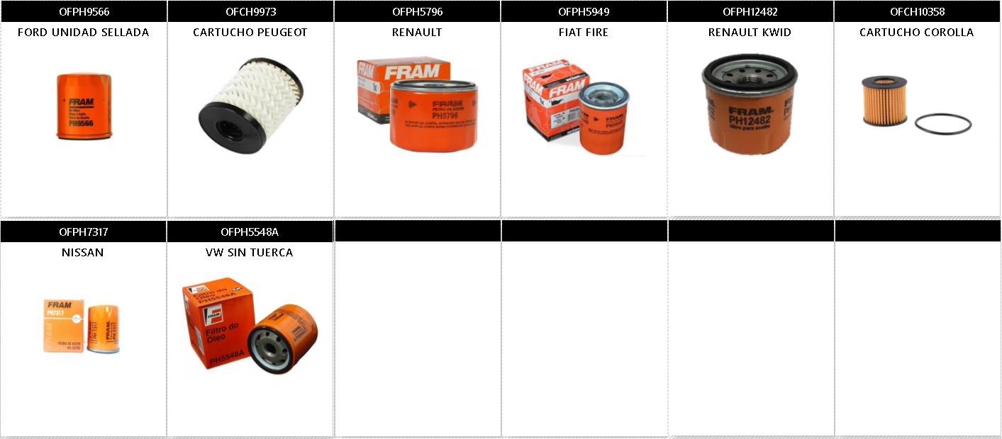
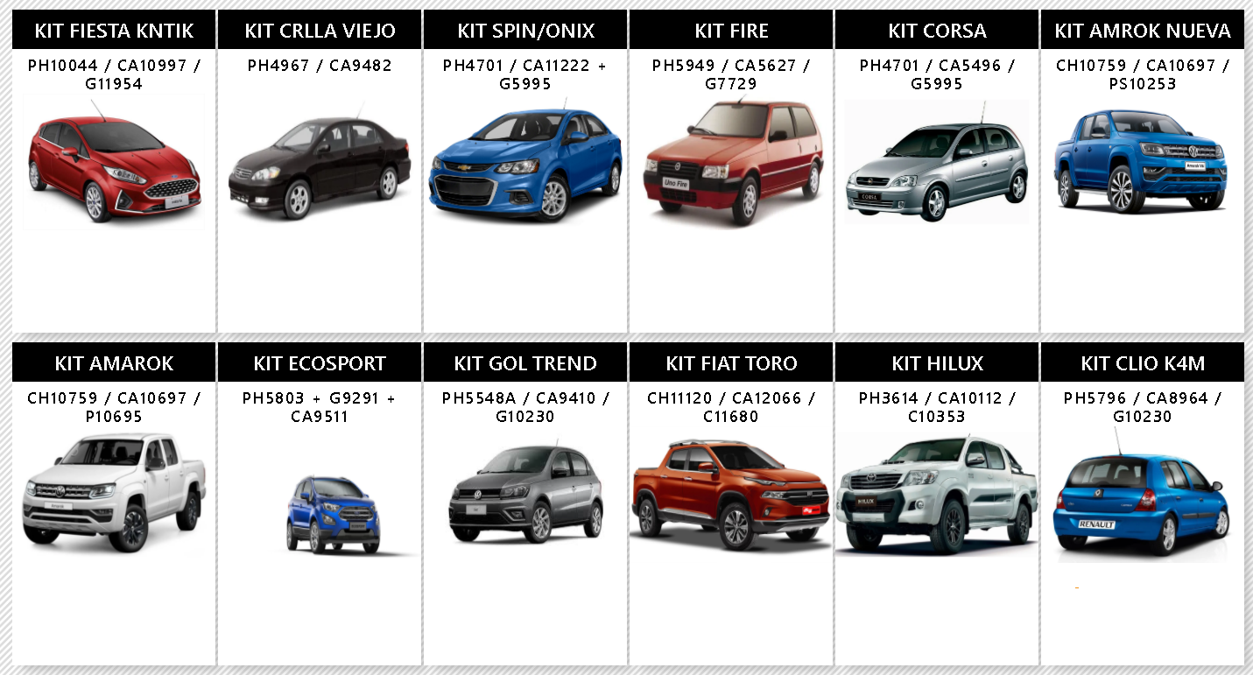
OFERTAS
KITS
www.distribuidorarenova.com/ofertas

Slide 2








VARIOS

